Slide 1
Розвиток освіти.
Києво-Могилянська академія.

Slide 2
План
1. Загальний розвиток освіти в Україні 17-18 ст.
2. Києво-Могилянський колегіум.
3. Внесок КМА в скарбницю української культури та культур сусідніх народів.

Slide 3
1. . Загальний розвиток освіти в Україні 17-18 ст.
Попри несприятливі соціально-політичні умови розвитку освіта в укранських землях в другій половині 17-першій половині 18 ст. залишалася на доволі високому рівні. Про високий рівень освіти в Україні свідчать іноземні автори. Так, арабський мандрівник Павло Алепський, який побував в Україні в 1653—1656 рр., писав: "У країні козаків усі діти вміють читати, навіть сироти".
За неповними даними, в Слобідській Україні в 1732р. було 129 шкіл, в 1740—1748 рр. у 7 з 10 полків Гетьманщи¬ни діяло 866 шкіл. На землях Війська Запорозького часів Нової Січі мала добру славу січова школа, де навчалися діти, зібрані з різних міст. Сільські і міські школи утримувалися громадою.

Slide 4


На заході України аналогічні школи найчастіше існували під опікою братств. У більшості шкіл дітей вчили з Букваря, Псалтиря і Часослова, поширеним було також навчання хорового співу і нотної грамоти. Для читання вибирали традиційні церковнослов'янські тексти, але вимовлялися вони на український лад.

Slide 5
Перші спроби запровадити в Україні обов'язкову початкову освіту були здійснені в Гетьманщині. У 1760—1762 рр. Лубенський полковник І. Кулябко наказав сотенним правлінням: усіх козацьких дітей, здібних до науки, посилати до парафіяльних шкіл, а нездібних навчати військових справ. Цю ініціативу схвалив гетьман і в 1765р. Генеральна військова канцелярія розіслала аналогічні розпорядження до всіх полків. Однак це були лише початкові кроки, які не мали подальшого розвитку. З кінця XVIII ст. сільські школи занепадають: далося взнаки закріпачення селян, вороже ставлення влади до заснованих не нею навчальних закладів.

Slide 6
Ще одним показником відносної масовості початкової освіти є тиражі навчальних посібників; так, букварі, які вироблялися друкарнею Львівського братства, виходили в XVII ст. тиражами від 600 до 2 тис. примірників, а на початку XVIII ст. — по 6—7 тис. примірників. З середини XVIII ст. українська молодь все частіше виїжджає за кордон. Багато українців навчалось у Лейпцігу, Кенігсберзі, Страсбурзі та інших містах. Через цих вихованців західних шкіл приходили в Україну нові культурні віяння.
Зацікавлення наукою виявилося у шанобливому ставленні до книжок. Великі бібліотеки, які виникали при навчальних закладах ще в XVI ст., особливого поширення набувають у XVII—XVIII ст.

Slide 7
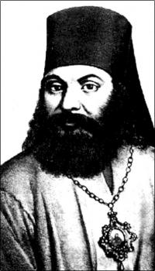
Так, у XVII ст. було впорядковано бібліотеку Київської академії. У XVIII ст. великі бібліотеки мали багаті шляхетські родини, козацька старшина, єпископи, монастирі, братські школи. Зацікавленість до знань проявлялася в тому, що збирали книги з астрономії, математики, медицини, географії, історії, права.
Найбільший інтерес зустрічало природознавство. У Київській академії вивчали зоологію, фізіологію, метеорологію, все це під спільною назвою "фізика". Найбільшим авторитетом був тут Феофан Прокопович, який написав наукову працю з "фізіології" про причину нетлінності тіл печерських святих.

Slide 8
У XVIII ст. розвинулися геодезія, географія. У приватних збірках козацької старшини зустрічаються різнорідні атласи, описи подорожей, географічні підручники, глобуси. Саме з XVIII ст. активно розвивається математика, знову ж завдяки Феофанові Прокоповичу, що навчився цінити її по західних університетах. Як учитель математики відзначився в цей час Іван Фальковський. Одночасно француз Павло Брульйон почав вчити тригонометрії.

Slide 9
2. Києво-Могилянський колегіум.
Києво-Могилянська академія — один з перших загальноосвітніх вищих навчальних закладів у Східній Європі. Вона бере свій початок від заснованої у 1615 р. Київської братської школи. У 1632 р. до неї була приєднана школа при Києво-Печерській лаврі, заснована 1631 р. Об'єднаний навчальний заклад дістав назву Києво-Могилянська колегія. Царськими указами 1694 і 1701 р. було визнано її статус як академії. Ще до присвоєння звання академії цей навчальний заклад не поступався своїм освітнім рівнем європейським університетам. Опікуном і меценатом академії став гетьман Мазепа, який збудував для неї новий будинок, новий Братський собор, часто відвідував академію, бував на диспутах і виставах.

Slide 10
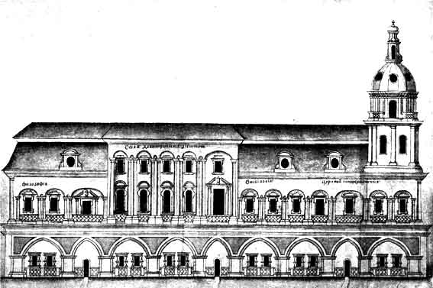
Києво-Могилянська академія

Slide 11
Академія була безстановим навчальним закладом, тут навчалися юнаки з усіх частин України та інших слов'янських країн. В академії було 8 класів, строк навчання не регламентувався, учні могли залишатися кілька років в одному класі або після закінчення старших класів переходити в молодші для закріплення знань. Кількість учнів в 1700 р. сягала 2 тис, пізніше коливалася в межах 500—1200. Значну частину їх складали сини міщан, козаків, селян. З кінця XVIII ст. академія втрачає роль провідного культурно-освітнього центру. У 1817 р. вона була закрита, її функції перебрала Київська духовна академія (1819 р.) та Київський університет (1834 p.).

Slide 12
У колегії (академії) зберігались національні традиції української школи, але навчання здійснювалось латинською мовою, знання якої вважали за ознаки освіченості. Окрім того, вивчалися грецька, церковнослов'янська і польська мови. Навчальна програма передбачала вивчення так званих сімох вільних наук: граматики, риторики, поетики (піїтики), філософії, математики, астрономії та фізики, як це було в єзуїтських колегіях. Увесь курс навчання тривав 12 років. Вивчення церковнослов'янської мови давало змогу не переривати зв'язку з писемною спадщиною Київської Русі, глибоке знання грецької сприяло вихованню низки відомих українських елліністів XVII-XVIII ст., У стінах академії народилося багато кантів, псалмів, дум народною мовою. Завдяки цьому українська мова розвивалася і популяризувалася.

Slide 13
Твори студентів академії польською мовою на українську тематику сприяли їхньому поширенню поза межами України. Багато уваги приділялося вивченню музики та малярства, внаслідок чого у Києві народилась ціла мистецька школа. Велика роль академії у розвитку української філософської думки.
Новий етап розвитку академії пов’язаний з діяльністю Рафаїла Заборовського-архієпископа київського 1731 р.,згодом митрополита.За його ініціативою було розширено навчальну програму,відкрито класи грецької,німецької та єврейської мов,збільлено кількість студентів.

Slide 14
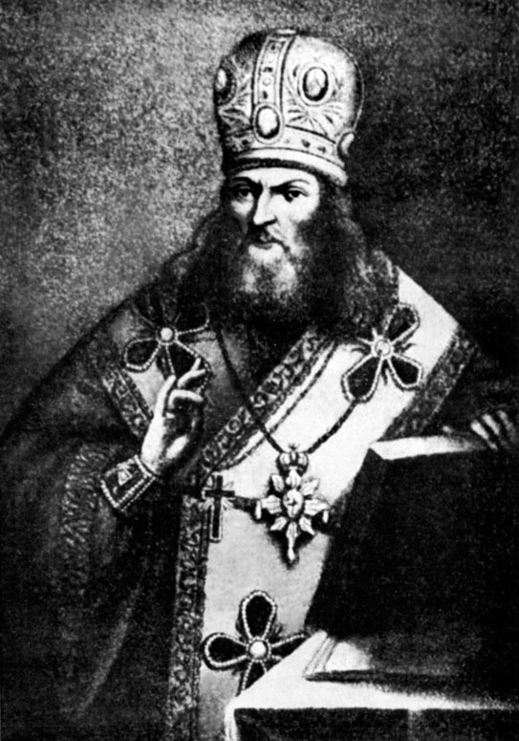
Рафаїл Заборовський

Slide 15
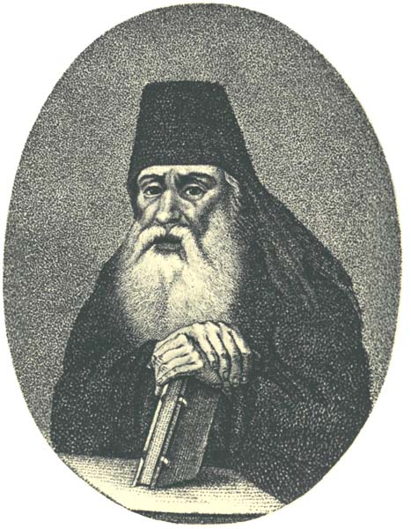
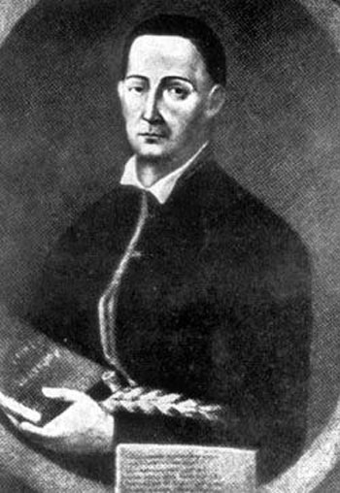
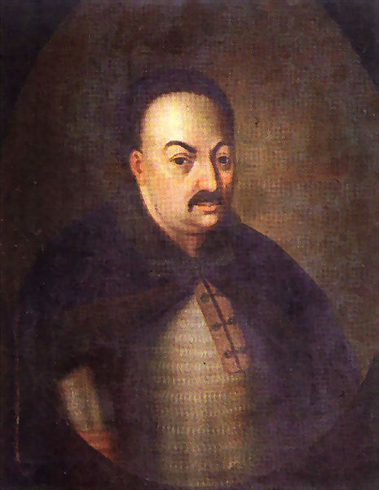
Як найбільший навчальний науковий центр України Києво-Могилянська академія мала виняткове значення для розвитку освіти, науки, культури України, утвердження національної самобутності. Зі стін академії вийшли видатні політичні діячі, вчені, письменники, композитори, художники (Є. Славинецький, С Полоцький, Г. Сковорода, Я. Ковельський, гетьман України І. Самойлович).
С Полоцький
Г. Сковорода
І. Самойлович

Slide 16
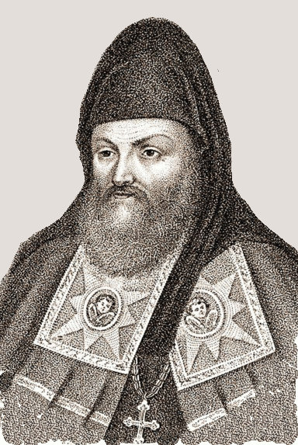
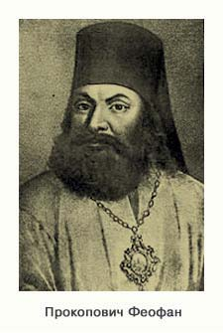
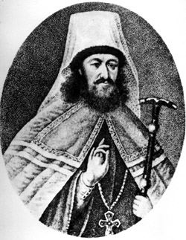
Видатними просвітителями були професори академії І. Гізель, Ф. Прокопович, С Яворський, М. Козачинський, Г. Кониський. У 1734 р. в академії вчився М. Ломоносов.
І. Гізель
С Яворський

Slide 17
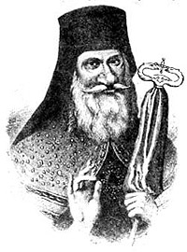
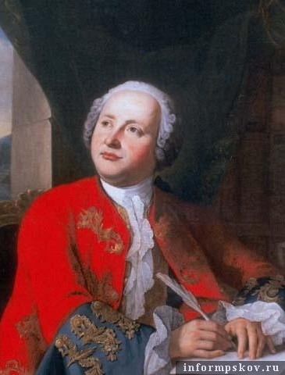
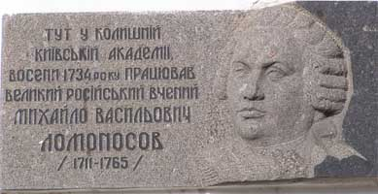
М. Ломоносов
Г. Кониський

Slide 18
Діяльність академії мала великий вплив і на сусідні країни, особливо на Московщину, де подібного наукового центру не було. Московщина впродовж майже 200 років дуже вдало експлуатувала українську культуру, черпаючи з академії високоосвічені кадри, серед яких були Стефан Яворський, Данило Туптало (Димитрій Ростовський), Феофан Прокопович. Саме українці заклали 1649 р. в Москві першу школу. Могутній вплив мали на піднесення рівня культури у Московщині й українські книжки. Вихованці академії зробили також внесок у розвиток освіти і науки Білорусії, Молдови, південних слов'ян.

Slide 19
Ключові дати
1632 р. - створення Києво-Могилянського колегіума
Дякую за увагу!

